Slide 1


Smart Support Sentiment
Module Odoo d’analyse automatique des tickets
Projet ERP – 2025/2026
Par:
AZZMAN Nour Elimane

Slide 2
Contexte
Les entreprises reçoivent de nombreux tickets de support.
Lire chaque description demande du temps.
Difficile d’identifier rapidement les clients insatisfaits.
Besoin d’un module simple pour analyser automatiquement le sentiment du client.

Slide 3
Problématique
Comment automatiser l’analyse du texte d’un ticket pour détecter si un client est satisfait, neutre ou mécontent, afin d'améliorer la priorisation et la réactivité du support ?

Slide 4

Objectifs du projet
Développer un module Odoo simple et fonctionnel
Analyser automatiquement le sentiment d’un ticket
Afficher le sentiment (positif / neutre / négatif)
Faciliter la priorisation du support
Déployer le module via Docker, sans installation locale

Slide 5
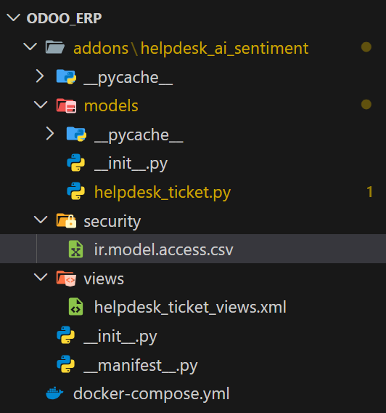
Architecture du module
Dossiers du module :
models/ : logique métier (modèle + IA)
views/ : interface utilisateur
security/ : droits d’accès
__manifest__.py : configuration du module
__init__.py : chargement des composants

Slide 6
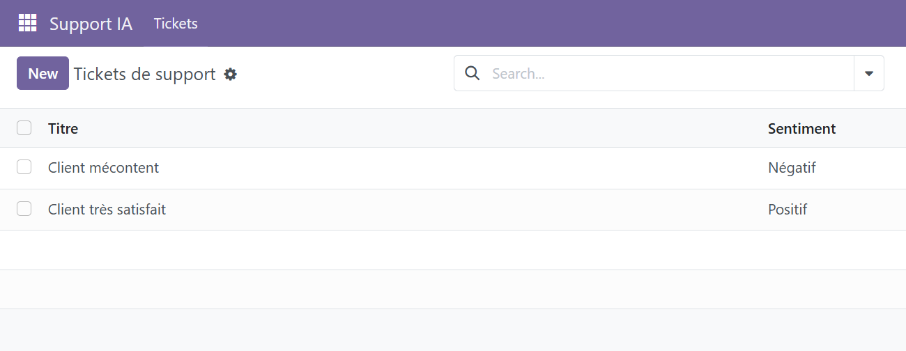
Fonctionnalités développées
Création et gestion des tickets de support
Bouton « Analyser avec IA »
Analyse automatique du sentiment
Affichage du résultat dans les vues (liste + formulaire)
Module installable depuis Apps Odoo

Slide 7


Environnement Docker
Odoo + PostgreSQL lancés via docker-compose
Aucun logiciel installé localement
Modules chargés depuis /addons
Accès depuis : http://localhost:8069

Slide 8
Tests effectués
Cas favorables :
Texte positif → sentiment positif
Texte négatif → sentiment négatif
Texte neutre → sentiment neutre
Cas défavorables :
Description vide
Orthographe incorrecte
Textes ambigus

Slide 9
Limites & Améliorations
Analyse basée sur mots-clés → précision limitée
Pas d’analyse multilingue
Améliorations possibles :
Intégration API IA (OpenAI, HuggingFace)
Modèle NLP multilingue
Statistiques globales des tickets

Slide 10
Merci.

